Slide 1
ДИЗАЙН-ПРОЕКТ
СРЕДСТВА РАЗМЕЩЕНИЯ ИНФОРМАЦИИ
(ТИПОВОЙ)
Тип конструкции: Маркиза

Slide 2
Оглавление
Пояснительная записка………………………………………………………………………….3
Сведения о территориальном размещении, внешнем виде и соответствии средства размещения информации ....................................................................................................................4
Схема территориального размещения (Ситуационный план)...................................................5
Фотофиксация места установки...................................................................................................6
Чертеж средства размещения информации ................................................................................7
Документы о регистрации товарного знака ...............................................................................8
Техническая документация ..........................................................................................................9

Slide 3
Пояснительная записка
Адрес здания (строения, сооружения): Московская область, городской округ Наро-Фоминский, Наро-Фоминск город, площадь Свободы, дом 6.
Основные особенности и характеристики: помещение расположено на первом этаже пятиэтажного здания, назначение – нежилое, общая площадь – 150 кв.м.
Характеристика (описание) средства размещения информации: информационная конструкция представляет собой нанесение печати на ткань корзинной маркизы (складной козырек из акрилового полотна). Опорная конструкция состоит из алюминиевых ребер жесткости.
Общий размер вывески: 1000 х 300 мм.

Slide 4
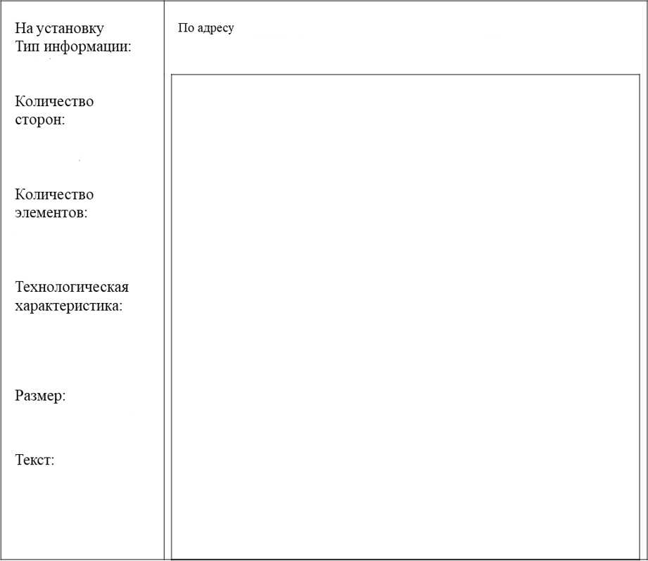
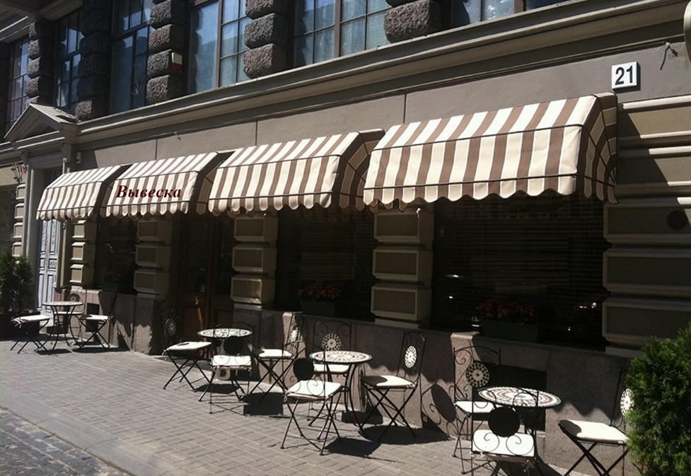

Сведения о территориальном размещении, внешнем виде и соответствии средства размещения информации
Владелец Средства размещения информации | Наименование юридического лица, индивидуального предпринимателя, ФИО физического лица
 | Московская область, городской округ Наро-Фоминский, Наро-Фоминск город, площадь Свободы, дом 6
маркиза
11
1
Печать на ткани
1000х300мм
Вывеска

Slide 5
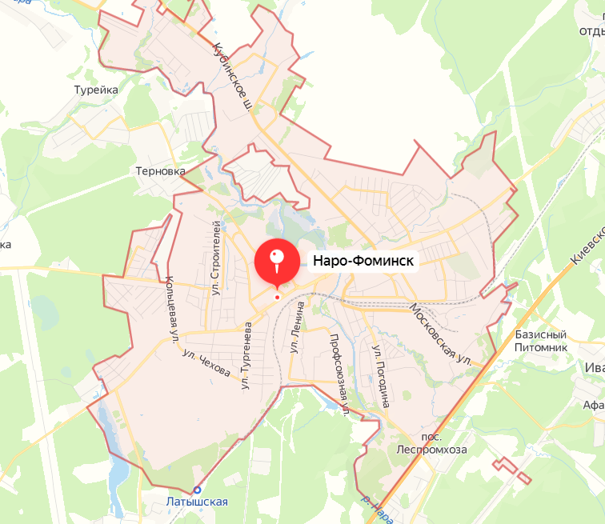
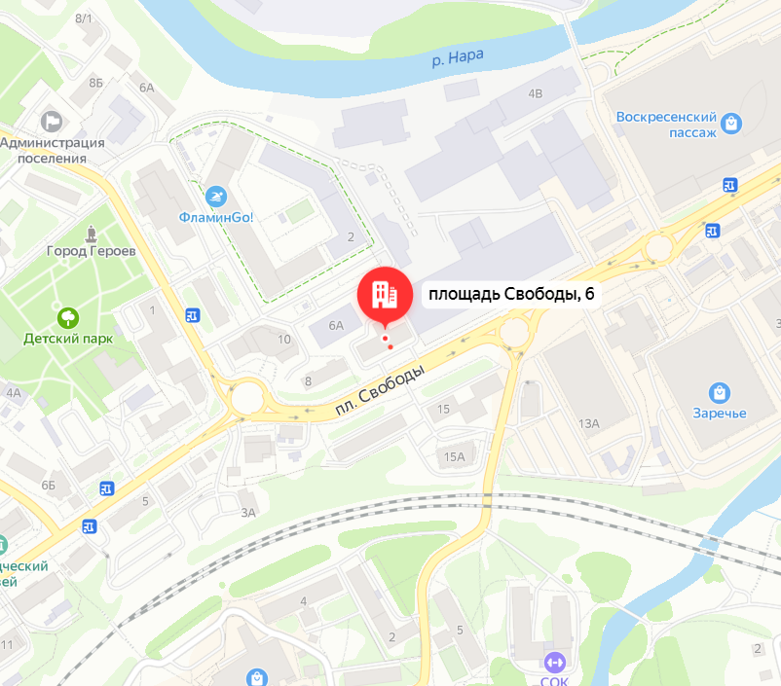
Схема территориального размещения (Ситуационный план)
*Представляет собой выкопировку общедоступных карт или картографических сервисов (Google Maps,Яндекс.Карты и др.) с указанием места размещения.

Slide 6
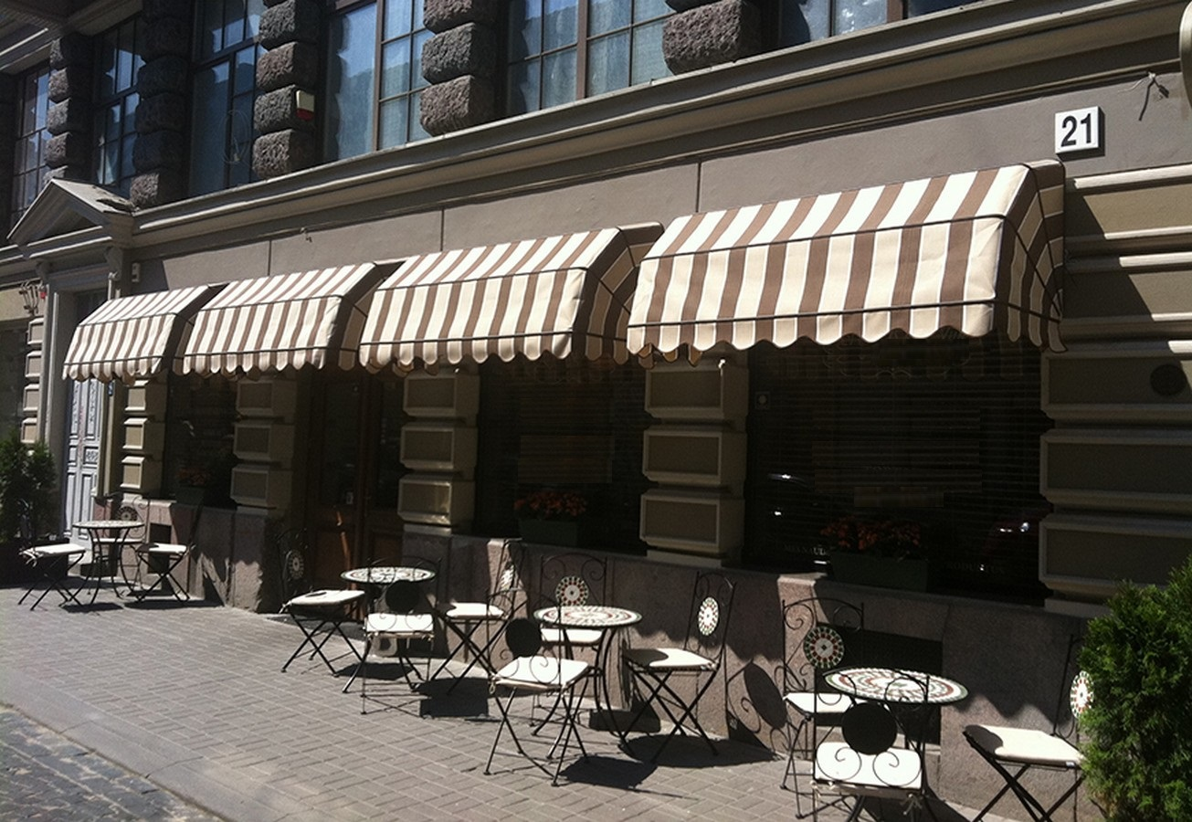
Фотофиксация места установки
*Фотофиксация выполняется на момент подачи заявки на получение разрешения на установку средства размещения информации и должна отчётливо демонстрировать (максимально фронтально /ортогонально) фрагмент фасада здания, строения, сооружения с входной группой, в пределах которой предполагается установка информационной конструкции.

Slide 7

Чертеж средства размещения информации
Графическая врисовка (фотомонтаж) средств размещения информации в места их предполагаемого размещения в фотографии существующей ситуации
*Фотомонтаж выполняется в виде компьютерной врисовки средств размещения информации с соблюдением пропорций и указанием размеров.

Slide 8

Документы о регистрации товарного знака
*Документы, подтверждающие государственную регистрацию принадлежащего Заявителю товарного знака, либо разрешение на использование чужого товарного знака, равно как и документы, обязывающие его к использованию указанного товарного знака (при наличии).

Slide 9
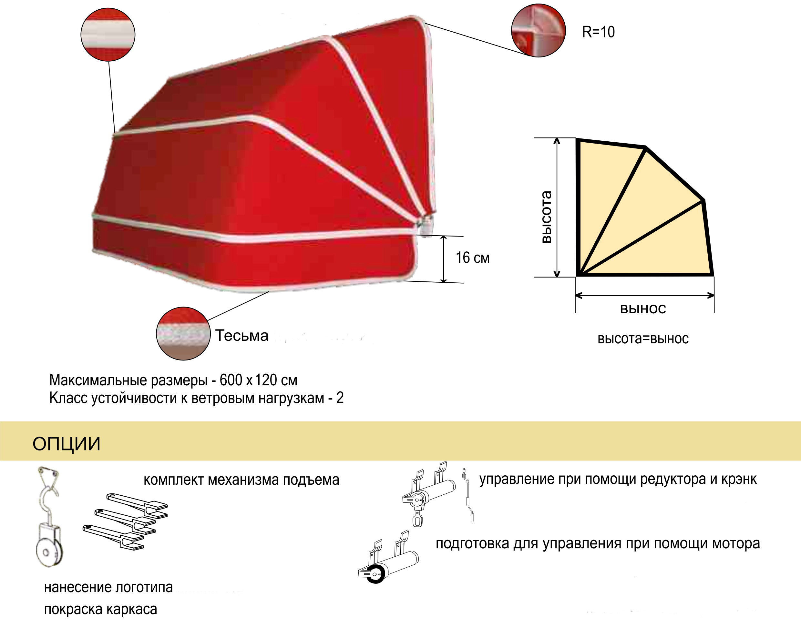

Slide 10
Памятка
Размещение информации на маркизе рекомендуется осуществлять только в виде нанесенного непосредственно на нее изображения.
Рекомендуется размещение информации, в том числе элементов фирменного стиля
и художественных элементов, в нижней части у кромки маркизы площадью не более 1/3 общего поля маркизы.
На период размещения сезонного кафе при стационарном предприятии общественного питания допускается размещение информационных конструкций (вывесок) путем нанесения надписей на маркизы и зонты, используемые для обустройства данного сезонного кафе.
При этом высота размещаемых вывесок должна быть не более 0,20 м. В случае использования в вывесках, размещаемых на маркизах и зонтах сезонного кафе, изображения товарного знака, знака обслуживания высота указанного изображения не должна превышать 0,30 м, а информационное поле (текстовая часть) и декоративно-художественные элементы вывески должны быть размещены на единой горизонтальной оси.
В зонах охраны объектов культурного наследия рекомендуется цветовое решение маркиз, приближенное к колеру фасада, а также бежевый, бордовый, темно-зеленый, темно-синий цвета (RAL 1001, RAL 3011, RAL 6005, RAL 5022).
*Требования к размещению маркизы указаны в п.5.6 Приложения 6 к административному регламенту.

